Slide 1



HYPERION
Gra - “Otter Escape”
Milosz Liniewiecki
Magdalena Rapala
Hyunseok Cho

Slide 2


Role w zespole
Jak wpadliśmy na pomysł?
Jak ją zrobiliśmy?
Jak działa?

Slide 3
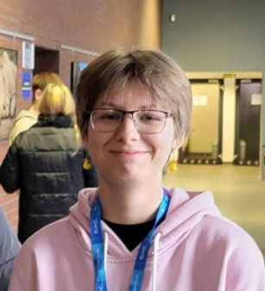
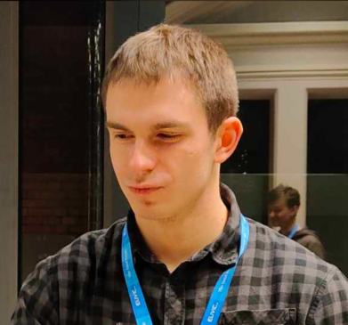
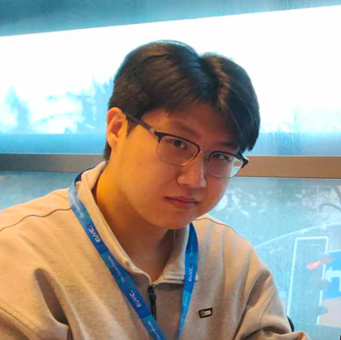
Role w zespole
Magdalena Rapala Grafika
Milosz Liniewiecki Silnik fizyczny
Hyunseok Cho Projektowanie UI

Slide 4


Jak wpadliśmy na pomysł
Temat: Wydostań się z pętli.
Mieliśmy parę pomysłów na początku, takich jak platformówkowy runner, wyścigówka z elementami łamigłówkowymi, ale zdecydowaliśmy się na coś związanego z naszym zespołem.
I stworzyliśmy grę zręcznościową o wydostaniu się z pól grawitacyjnych Saturna i jego księżyców.

Slide 5
Jak stworzyliśmy
Otter Escape
Wyjaśnienie wszystkich użytych przez nas klas.

Slide 6
Main
Tool
TextManager
Game
UI
Physics
MainMenu
PhysicalObject
GraphicalObject
Planet
Player
Animation

Slide 7
UI
MainMenu
Physics
Game
Pokazuje:
Pozycję gracza
Prędkość gracza
Poziom paliwa
Pokazuje:
Tytuł
Opcje:
2-1) Play
2-2) Info
2-3) Exit
Silnik symulujący model n-ciał:
[PhysicalObject, GraphicalObject, Player, Planet]
Klasa obejmująca rozpoczęcie gry, zainicjowanie zmiennych i renderowanie wszystkich obiektów.
Animation
PhysicalObject
GraphicalObject
Używając vektorów zapełnionych klatkami animacji ta klasa umożliwia nam przypisanie animacji do obiektów.
Player
Planet
Te klasy używają silnika fizycznego Physics, żeby ustalić pola grawitacyjne i ich oddziaływanie na obiektach tych klas,
Struktura dziedziczenia klas:
PhysicsObject -> GraphicalObject -> Player, Planet
Klasa Player łączy się z klasą UI poprzez klasę Game, aby przekazywać dane dot. pozycji gracza, jego prędkości i poziomu paliwa.

Slide 8
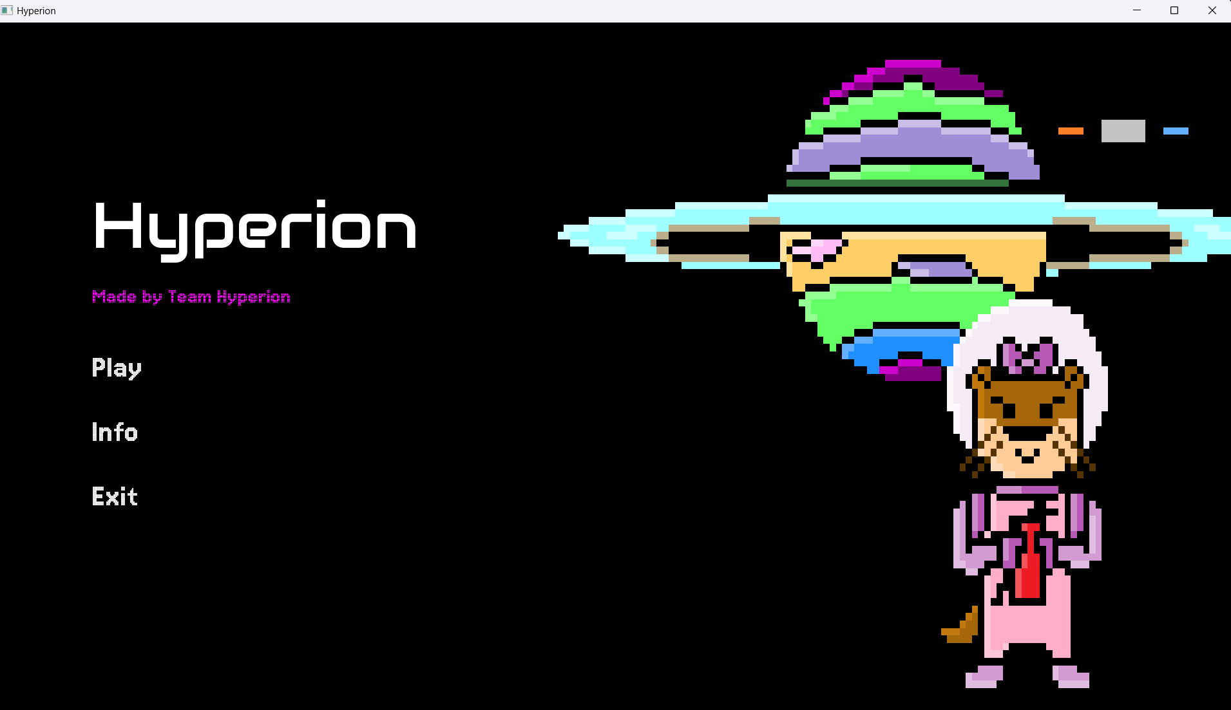
Jak działa gra?
Prototyp gry obejmuje sterowanie wydrą Luną Ripley poruszającą się za pomocą gaśnicy i probującej uciec z pól grawitacyjnych Saturna i jego księżyców.
.

Slide 9
Gameplay:
Wybór w menu, jednej z opcji:
1. Play
2. Info
3. Exit
Po wybraniu Play, zaczynamy rozgrywkę:
Główna bohaterka Luna Ripley będzie probować wydostać się z pól grawitacyjnych przy naszej pomocy.
Ta podstrona przekazuje nam informacje dotyczące sterowania, użytych środowisk i autorów.
Po prostu wyjście z gry.
Posiadając ograniczony zasób paliwa, gracz powinien kontrolować główną postać tak aby przedostać się na drugą stronę ekranu. Jeżeli paliwo się skończy, gracz przegrywa.
MainMenu
Play
Info
Exit
Game Play

Slide 10
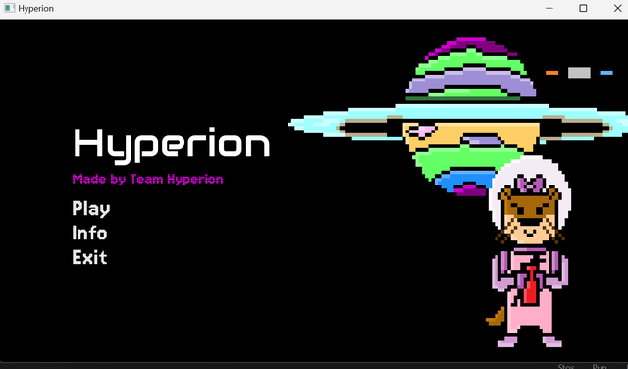
Menu gry:

Slide 11
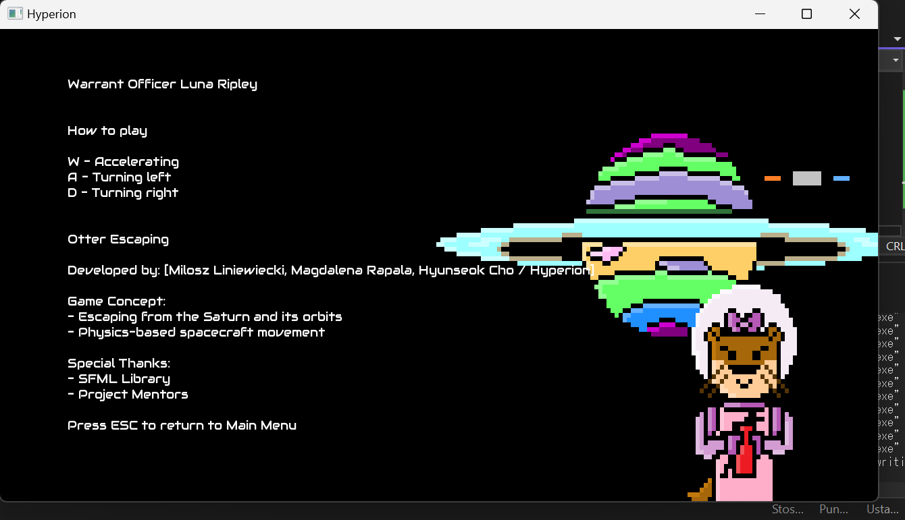
Info

Slide 12
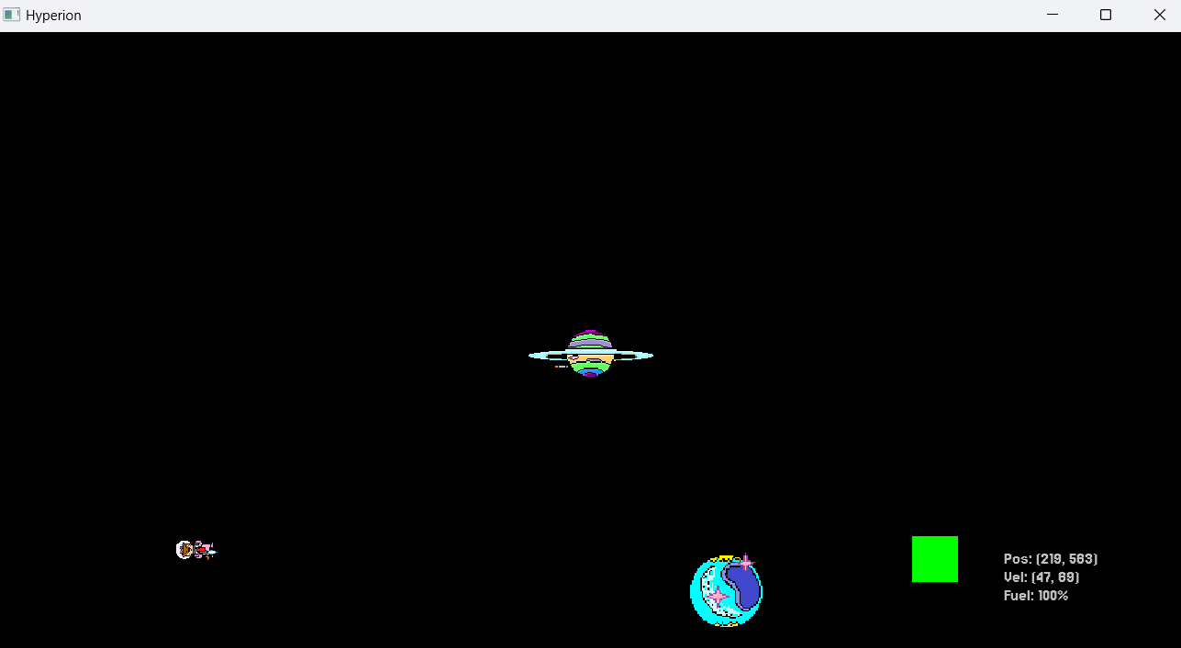
Game Play

Slide 13
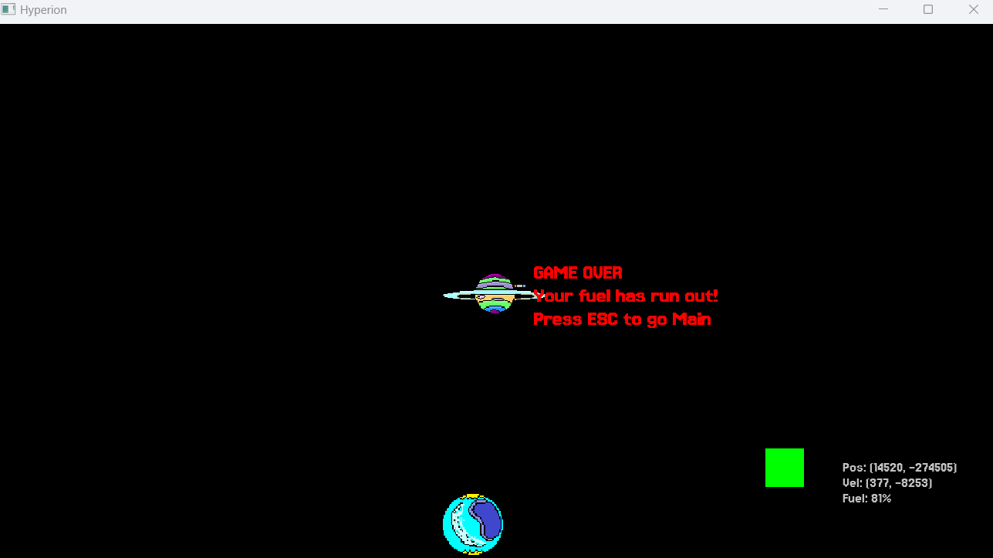

Game Play – Game Over

Slide 14
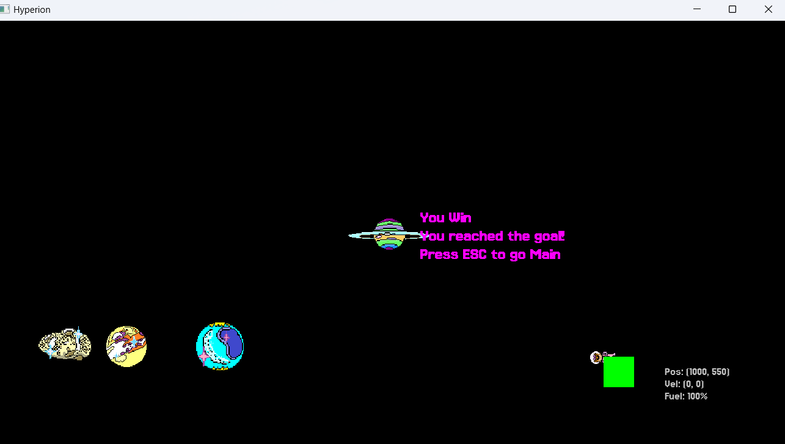
Game Play – Game Win

Slide 15




Dziękujemy za uwagę!
Drużyna Hyperion
Milosz Liniewiecki / Magdalena Rapala / Hyunseok Cho
Politechnika Śląska - Informatics

